Slide 1




Thức ăn
Năng lượng
Chất dinh dưỡng

Slide 2

Bài 15:
MỘT SỐ LƯƠNG THỰC – THỰC PHẨM

Slide 3


I
NỘI DUNG BÀI HỌC
VAI TRÒ CỦA LƯƠNG THỰC, THỰC PHẨM

Slide 4
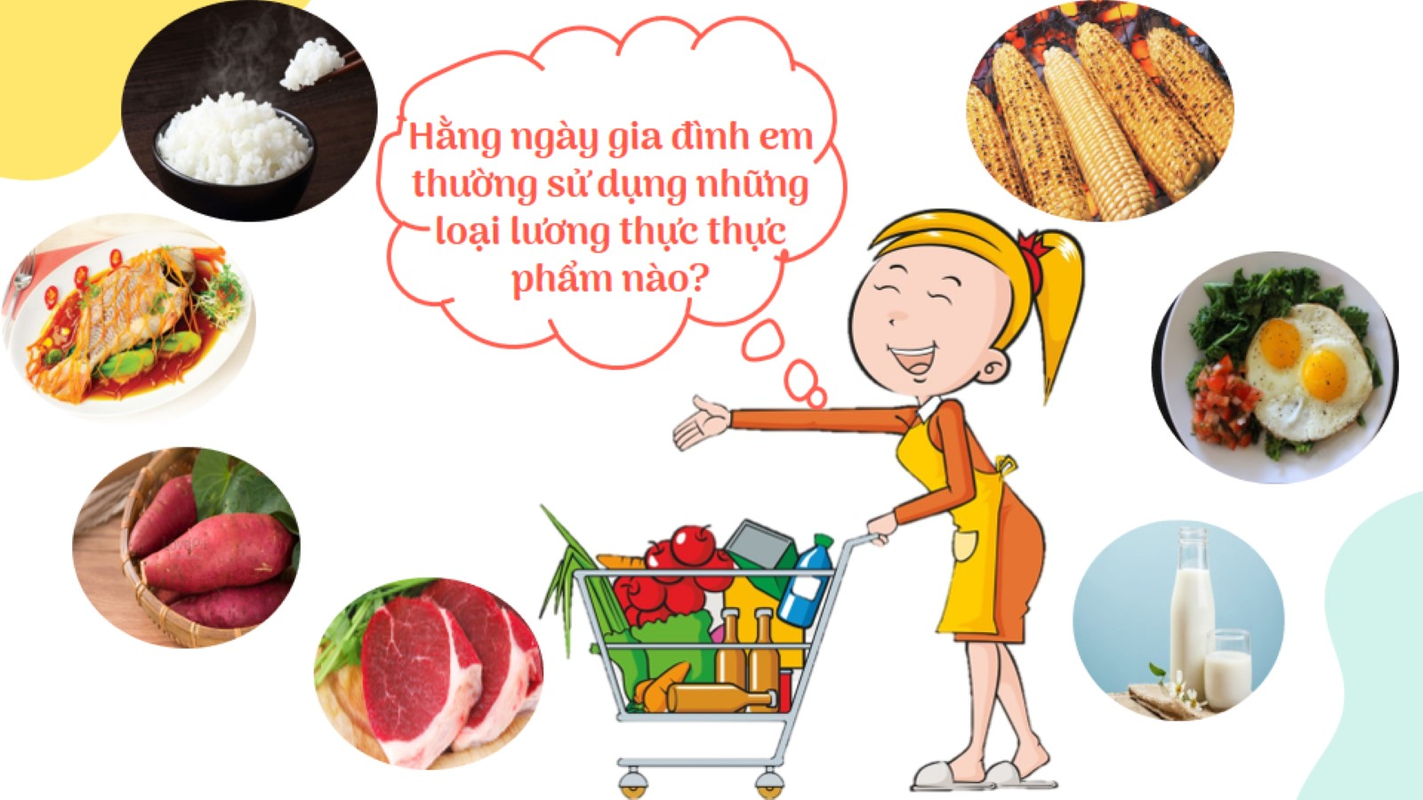

Slide 5
Hãy kể tên các loại lương thực, thực phẩm mà em biết sau đó sắp xếp vào bảng dưới đây
?

Slide 6
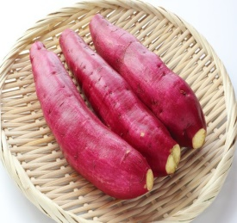
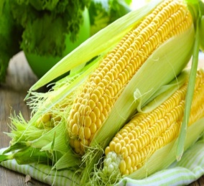
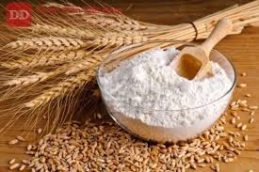
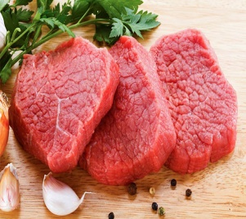
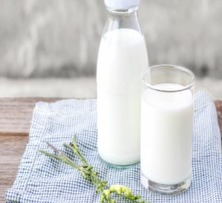
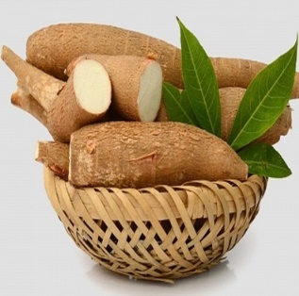

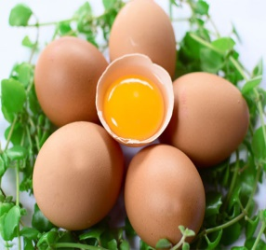
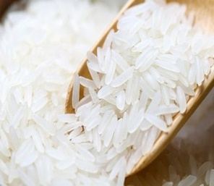


I. Vai trò của lương thực, thực phẩm
Lương thực
Thực phẩm
Khoai
Ngô
Lúa mì
Thịt
Thực phẩm
Lương thực
Lương thực
Sữa
Thực phẩm
Thực phẩm
Lúa gạo
Lương thực
Hoa quả
Trứng
Lương thực
Sắn
Đâu là lương thực? Đâu là thực phẩm?
Thực phẩm
Thực phẩm
Cá, tôm…
Rau

Slide 7
I. Vai trò của lương thực, thực phẩm
- Thức ăn có thể ở dạng
+ Lương thực như…………………………là những chất có chứa tinh bột.
+ Thực phẩm như………………………..dùng để làm các món ăn
gạo, ngô, khoai, sắn…
thịt, cá, trứng, sữa

Slide 8
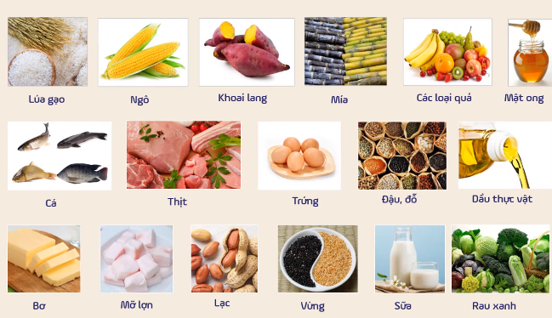

I. Vai trò của lương thực, thực phẩm
Lương thực, thực phẩm nào có nguồn gốc từ động vật/
thực vật/ có thể ăn sống/ phải nấu chín

Slide 9

I. Vai trò của lương thực, thực phẩm
Năng lượng
Lương thực – thực phẩm
Chất dinh dưỡng
- Thức ăn được cơ thể chuyển hóa thành năng lượng và các chất dinh dưỡng để duy trì sự sống, phát triển và hoạt động

Slide 10
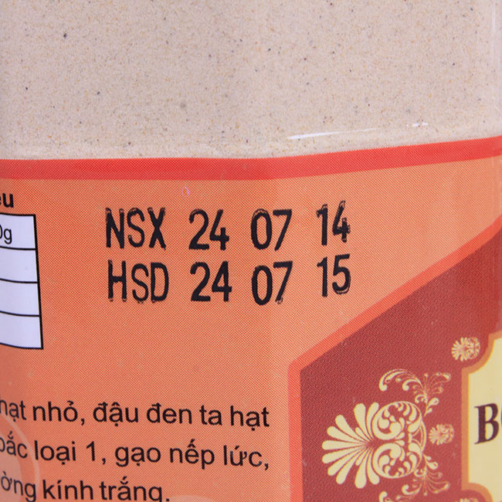
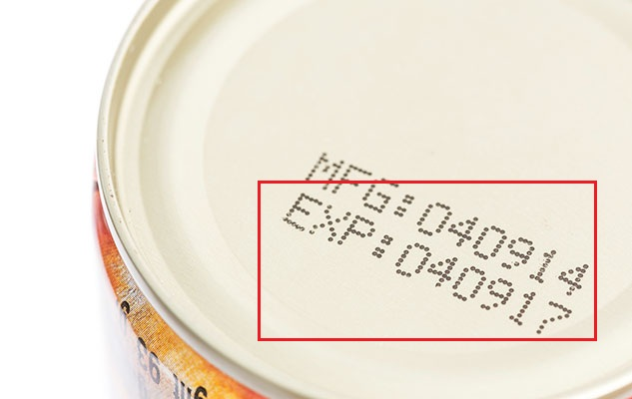
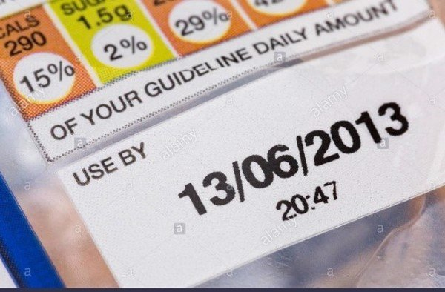
Một số cách in hạn sử dụng trên bao bì

Slide 11

? Những lương thực, thực phẩm thường dùng ở nhà em có bị hư hỏng không? Nếu có vậy tại sao?
? Em có thể nêu một số cách nhận biết lương thực, thực phẩm bị hư hỏng bằng mắt thường?

Slide 12
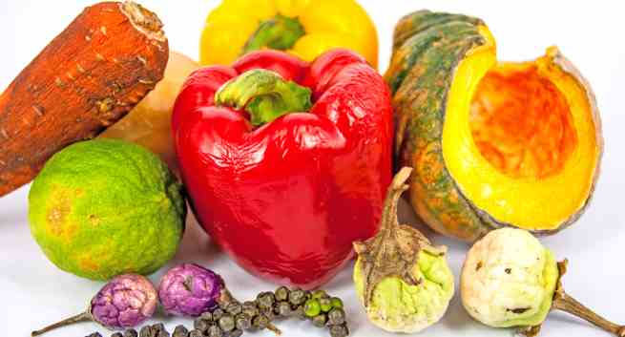
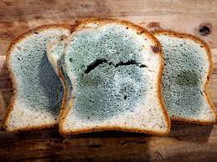
Một số dấu hiệu nhận biết lương thực, thực phẩm bị hư hỏng?
Trái cây để lâu sẽ héo, mốc và chuyển màu sắc.
Bánh mì để lâu sẽ xuất hiện mốc xanh

Slide 13
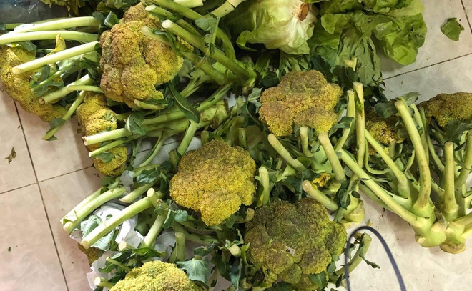
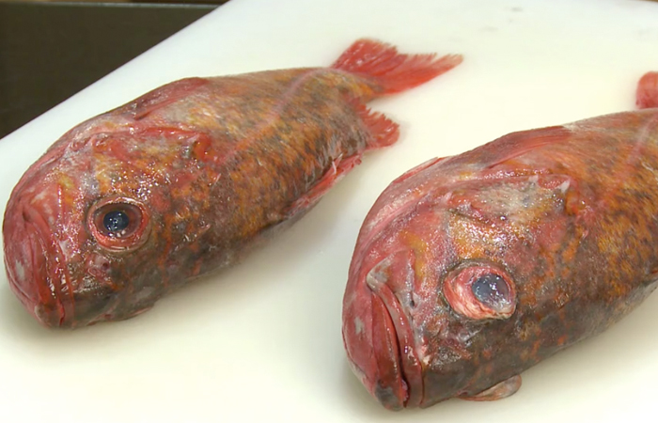
Rau xanh để lâu sẽ héo, thối rữa.
Thịt cá để lâu sẽ xuất hiện nấm mốc, có mùi ươn.

Slide 14
NGUYÊN NHÂN NGỘ ĐỘC THỰC PHẨM
Thực phẩm
Ô nhiễm
Ngộ độc
Các tác nhân độc hại
SINH HỌC | HÓA HỌC | VẬT LÝ
Virus, Vi khuẩn, Vi nấm, Ký sinh trùng | Phân bón, thuốc trừ sâu, phụ gia | Phóng xạ

Slide 15

Các em xem video dưới đây cho biết những triệu chứng của ngộ độc thực phẩm

Slide 16
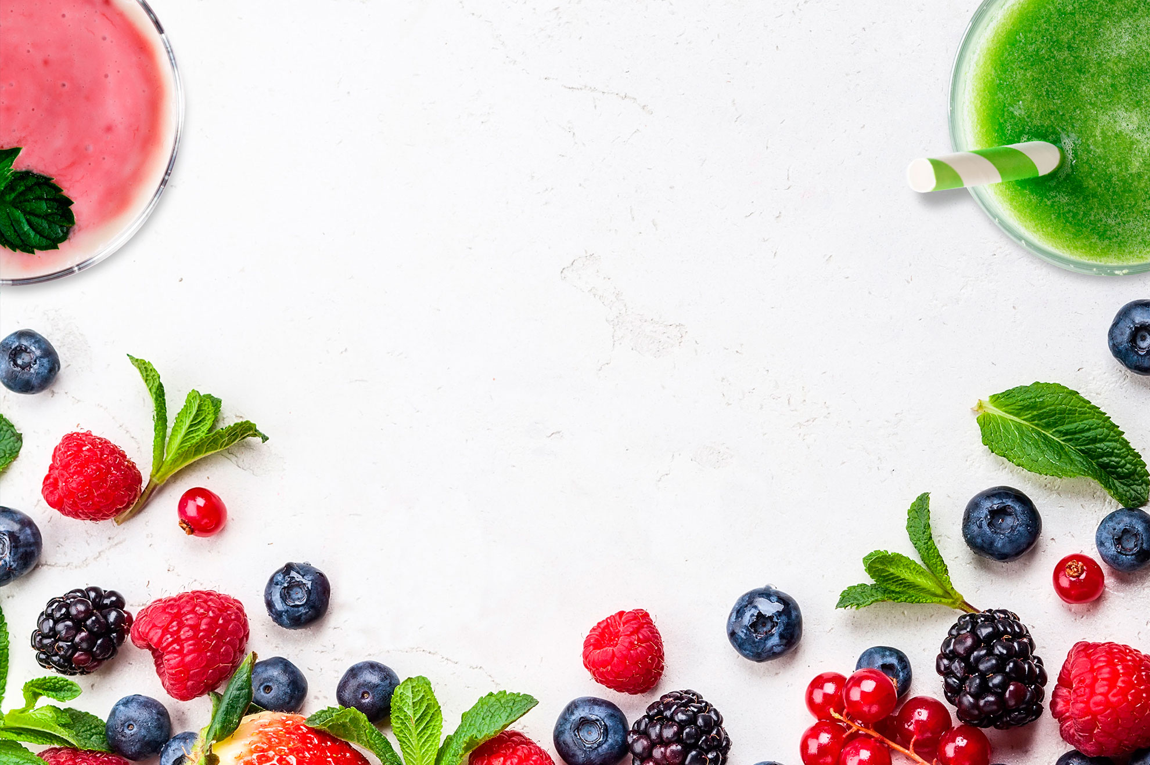
Hằng ngày ở gia đình em bảo quản lương thực – thực phẩm như thế nào

Slide 17

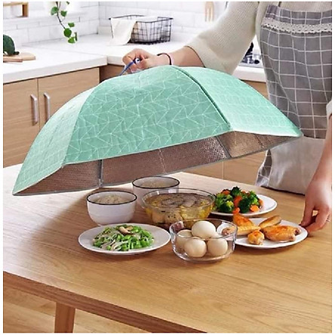
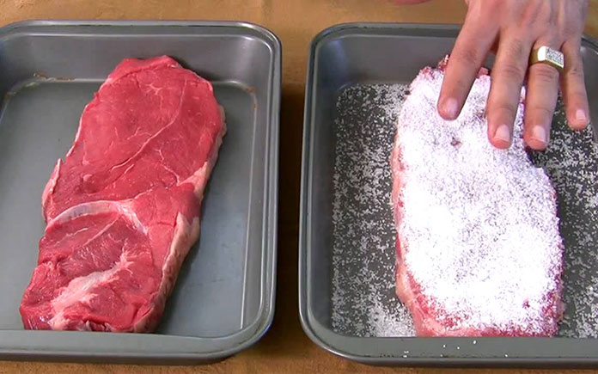
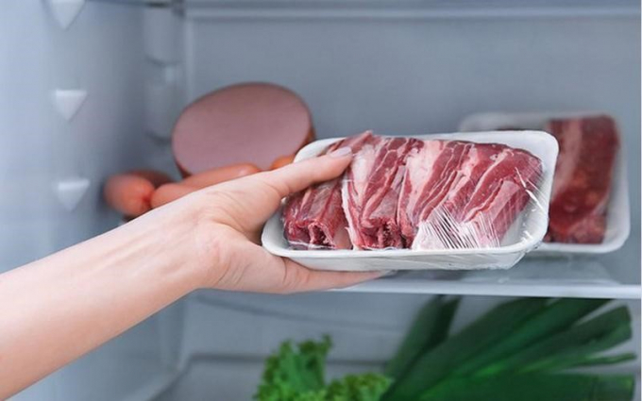
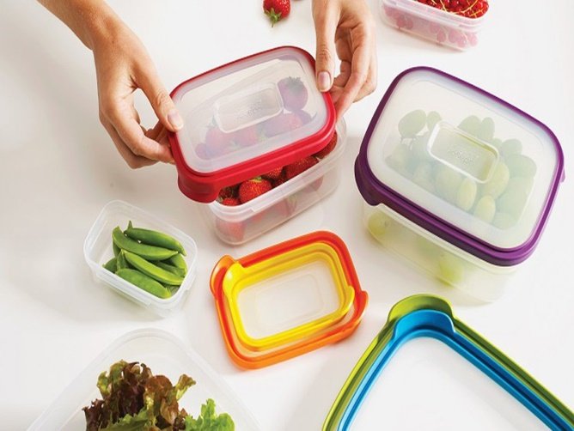
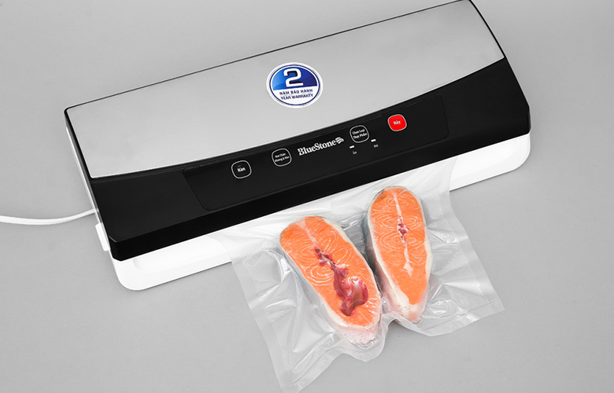
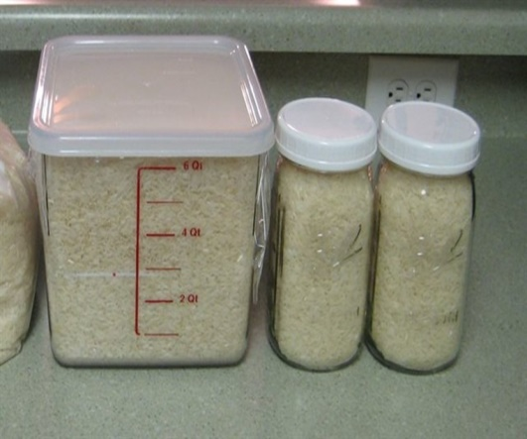
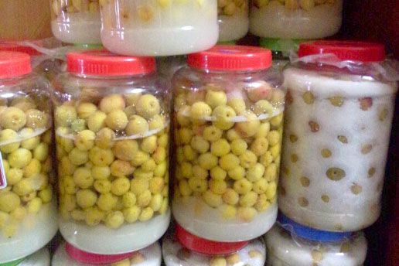
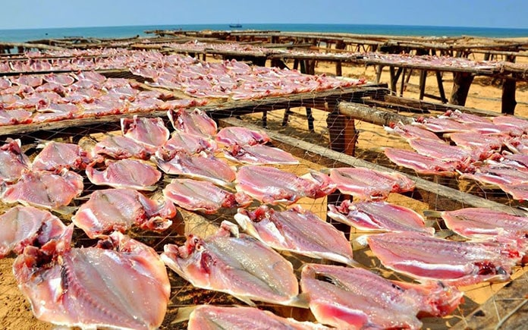
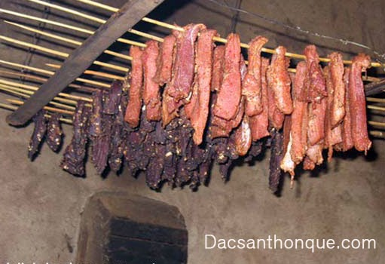
Một số cách bảo quản

Slide 18
I. Vai trò của lương thực, thực phẩm
- Thức ăn có thể ở dạng
+ Lương thực như gạo, ngô, khoai, sắn…là những chất có chứa tinh bột.
+ Thực phẩm như thịt, cá, trứng, sữa…dùng để làm các món ăn
- Thức ăn được cơ thể chuyển hóa thành năng lượng và các chất dinh dưỡng để duy trì sự sống, phát triển và hoạt động
- Lương thực, thực phẩm dễ bị hư hỏng nhất là trong môi trường nóng, ẩm sinh ra những chất độc hại gây ngộ độc, ung thư,.. Vì vậy, lương thực, thực phẩm cần được bảo quản thích hợp.

Slide 19
HƯỚNG DẪN VỀ NHÀ
- Vẽ sơ đồ tư duy cho bài học để hệ thống lại kiến thức.
Học bài.
Tìm hiểu mục II – bài 15 – sgk.
Trình bày các nhóm chất dinh dưỡng trong lương thực, thực phẩm.

Slide 20
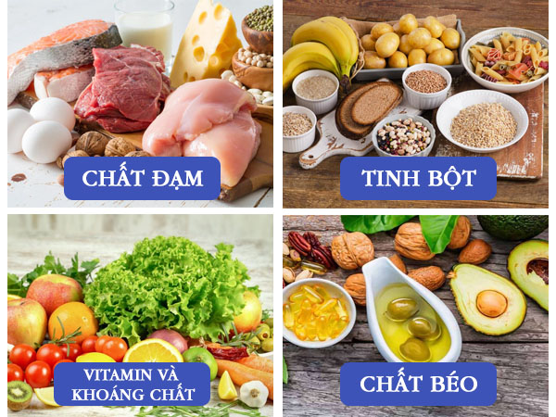
II. Các nhóm chất dinh dưỡng trong lương thực, thực phẩm
CARBONHYDRATE

Slide 21
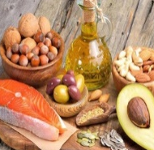
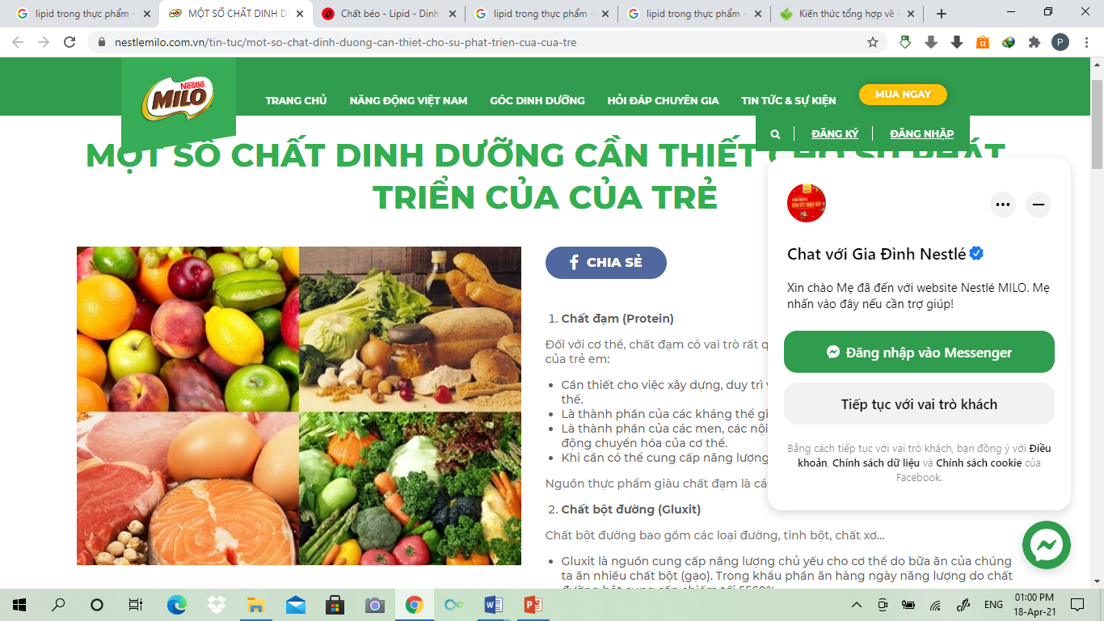
LƯƠNG THỰC, THỰC PHẨM
CARBONHYDRATE (Tinh bột, đường, chất xơ)
PROTEIN
(Chất đạm)
LIPID
(Chất béo)
CHẤT KHOÁNG VÀ VITAMIN

Slide 22
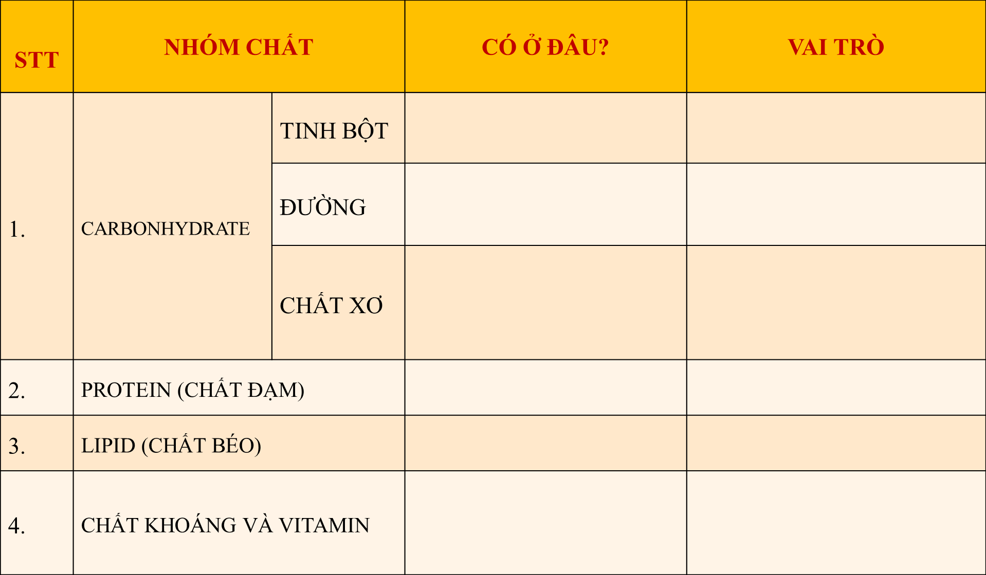

Slide 23
II. Các nhóm chất dinh dưỡng trong lương thực, thực phẩm
1. Carbohydrate:
- Tinh bột (gạo, ngô, khoai, sắn…): là nguồn cung cấp năng lượng chính
- Đường (Cây mía, hoa quả ngọt, mật ong, thốt nốt, củ cải đường, …): Cung cấp năng lượng cho cơ thể
- Chất xơ (Rau xanh, khoai lang, củ, quả ): Hỗ trợ tiêu hóa, chống táo bón, giảm cân, giảm nguy cơ tim mạch…

Slide 24

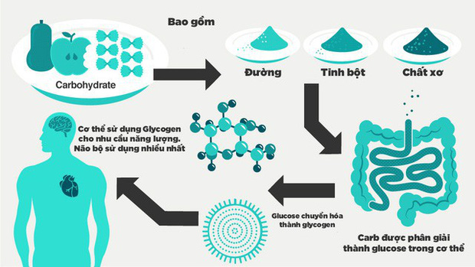
https://www.youtube.com/embed/x_hDwnVPeWs?autoplay=0&mute=1

Slide 25
2. Các chất dinh dưỡng khác
Protein
(Chất đạm)
Lipid
(Chất béo)
Chất khoáng và vitamin

Slide 26
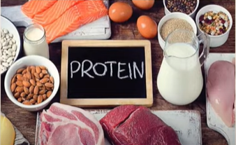
2. Các chất dinh dưỡng khác
a. Protein (Chất đạm)
Protein có nhiều trong thịt, cá, trứng, sữa và các loại hạt như đậu đỗ…

Slide 27
2. Các chất dinh dưỡng khác
a. Protein (Chất đạm)
Cấu tạo, duy trì và phát triển cơ thể.
Liên quan đến mọi chức năng sống của cơ thể và cần thiết cho sự chuyển hoá các chất dinh dưỡng

Slide 28
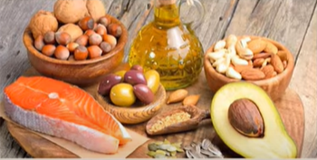
2. Các chất dinh dưỡng khác
b. Lipid (Chất béo)
Lipid có ở dạng đã chế biến như bơ, dầu thực vật,… và trong các thực phẩm tự nhiên như sữa, lòng đỏ trứng, thịt, cá, lạc, vừng,…

Slide 29
2. Các chất dinh dưỡng khác
b. Lipid (Chất béo)
Là nguồn năng lượng dự trữ trong cơ thể.
Có tác dụng chống lạnh

Slide 30
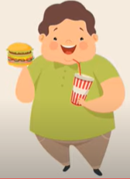
2. Các chất dinh dưỡng khác
b. Lipid (Chất béo)
Khi bị dư thừa, chất béo làm rối loạn trao đổi chất, sinh ra bệnh tật.

Slide 31
Canxi Clo
Photpho Lưu huỳnh
Kali Magie
Natri
2. Các chất dinh dưỡng khác
c. Chất khoáng và vitamin
Nguyên tố đa lượng
Iot Mangan Flo
Kẽm Coban Crom Đồng Thiếc Selen
Sắt Molipden Niken
Silic Vanadi
Chất khoáng
Nguyên tố vi lượng

Slide 32
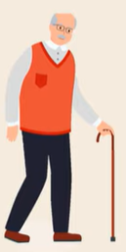
2. Các chất dinh dưỡng khác
c. Chất khoáng và vitamin
Thiếu Canxi
Xương xốp, yếu

Slide 33

2. Các chất dinh dưỡng khác
c. Chất khoáng và vitamin
Gây ra các bệnh về tuyến giáp (bướu cổ),…
Thiếu Iot

Slide 34
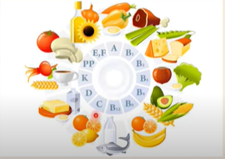
2. Các chất dinh dưỡng khác
c. Chất khoáng và vitamin
Vitamin là những chất chỉ cần một lượng nhỏ nhưng có tác dụng lớn đến quá trình trao đổi chất. Vitamin được đặt tên theo chữ cái A, B1,…

Slide 35
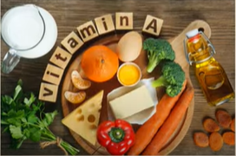
2. Các chất dinh dưỡng khác
c. Chất khoáng và vitamin
Thiếu Vitamin A
Mắt kém

Slide 36
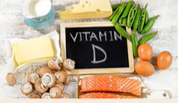
2. Các chất dinh dưỡng khác
c. Chất khoáng và vitamin
Xương và cơ thể kém phát triển
Thiếu Vitamin D

Slide 37
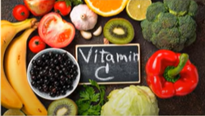
2. Các chất dinh dưỡng khác
c. Chất khoáng và vitamin
Thiếu máu, vết thương chậm lành,…
Thiếu Vitamin C

Slide 38
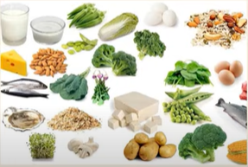
2. Các chất dinh dưỡng khác
c. Chất khoáng và vitamin
Nguồn thực phẩm giàu chất khoáng và vitamin là các loại hải sản, các loại rau xanh, củ, quả tươi,…

Slide 39
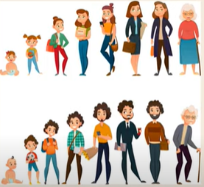
III. Sức khoẻ và chế độ dinh dưỡng
Năng lượng và chất dinh dưỡng cần thiết cho mỗi người là khác nhau, phụ thuộc vào lứa tuổi, giới tính, cân nặng và chiều cao, công việc đòi hỏi vận động nhiều hay ít,…

Slide 40
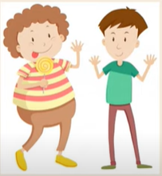
Nếu ăn quá nhiều và ít hoạt động thì thức ăn sẽ được dự trữ dưới dạng chất béo. Nếu ăn ít không đủ chất cơ thể sẽ bị suy dinh dưỡng.

Slide 41
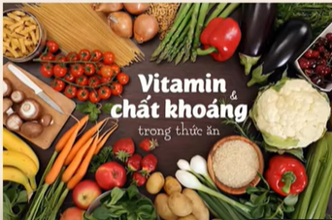
Một số chất cần cho cơ thể với lượng nhỏ (như chất khoáng, vitamin) nhưng rất quan trọng.

Slide 42
- Nên ăn đủ chất.
+ Nên chia nhỏ bữa ăn trong ngày thành 3 bữa chính và từ 1 đến 3 bữa phụ.
+ Đủ 4 nhóm dinh dưỡng.
+ Buổi sáng quan trọng nhất.
+ Không nên ăn nhiều vào buổi tối.
- Chế độ ăn đa dạng.
- Hoạt động thể lực.
- Thư giãn trí não.

